Slide 1
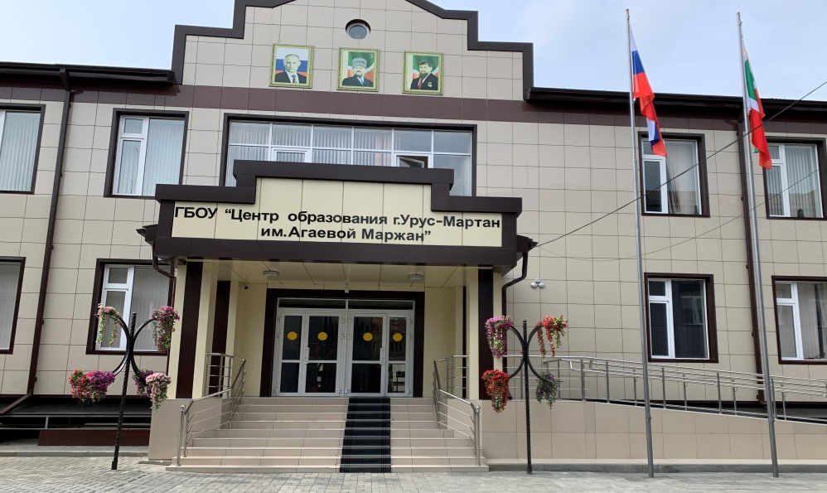
ГБОУ «Центр образования г. Урус-Мартан им. Агаевой Маржан»
Проектная команда:
Директор школы – Л.А. Джантамирова
Заместитель директора по УВР – Л.В. Адсаламова
Заместитель директора по ВР – Р.Д. Магомадова

Slide 2
Результаты самообследования
МБОУ «СОШ п. Майский»
Школа соответствует стандартам и показателям модели «Школа Минпросвещения России» на базовом уровне
1 - базовый уровень
2 - средний уровень
3 - полный уровень
Полный уровень по направлению «Школьный климат»
Базовый уровень выявлен по направлениям «Воспитание», «Школьные команды»
Низкий уровень выявлен по направлениям «Профориентация», «Творчество», «Здоровье» и «Образовательная среда»

Slide 3
Перспективный профиль ГБОУ «Центр образования г. Урус-Мартан»
Полный уровень
Средний уровень
Базовый уровень
Средний уровень
Учитель.
Школьная
команда
Знание
Воспитание
Здоровье
- Участие в олимпиадах и конкурсах
- Бренд (узнаваемый стиль)
- Гимн школы
- Медиацентр (школьное ТВ, радио, газета)
- Проводить мероприятия по популяризации выполнения норм ГТО
- Массовые физкультурно-
спортивные мероприятия (региональный
этап)
- Развитие системы наставничества
- Участие педагогов в
конкурсном движении

Slide 4
Перспективный профиль ГБОУ «ЦО г. У-М. им. Агаевой М»
Базовый уровень
Базовый уровень
Средний уровень
Базовый уровень
Школьный климат
Образовательная среда
Творчество
Профориентация
- Организовать пространство творческих инициатив
- Продолжить сетевое взаимодействие с организациями культуры
Привлечь большее количество обучающихся в проект «Билет в будущее»
Использование профориентационных сервисов и программ
- Участие школьников в ежегодной многоуровневой онлайн-диагностике
- Организация конкурса школьных проектов
- Модернизация, развитие и обеспечение возможности дальнейшего внедрения и использования цифровой образовательной среды
на постоянной основе

Slide 5
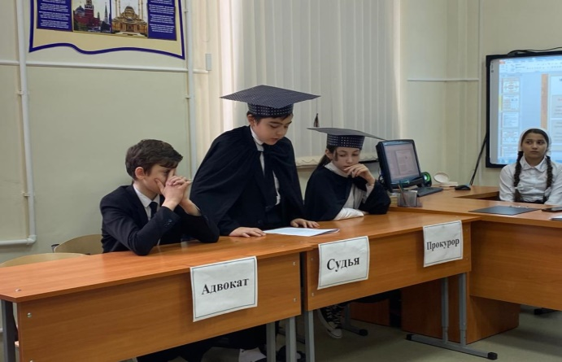
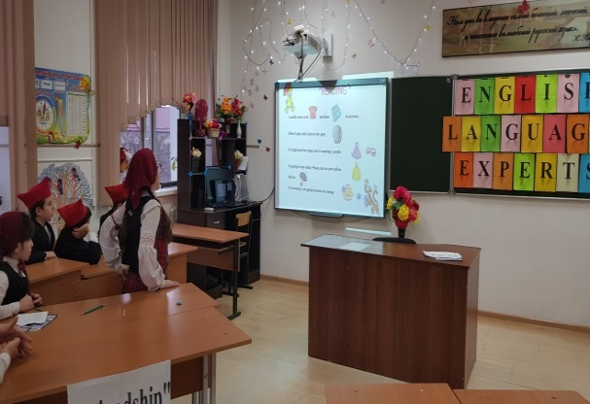
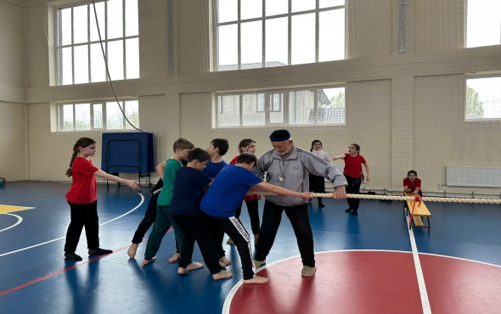
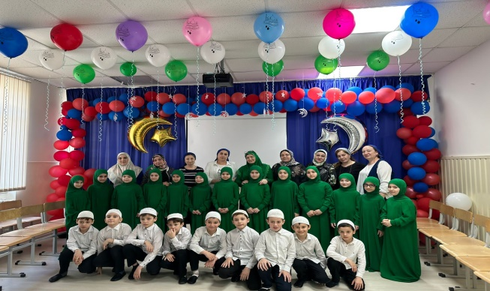
Трансформация образовательной среды по направлениям «Воспитание» и «Творчество» в рамках проекта «Школы Минпросвещения России».
Создание условий для развития детей – общенациональная цель.
В.В. Путин
Создание условий для развития детей – общенациональная цель.
В.В. Путин

Slide 6
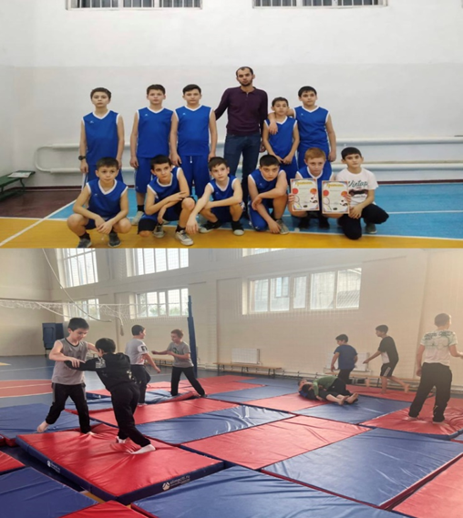
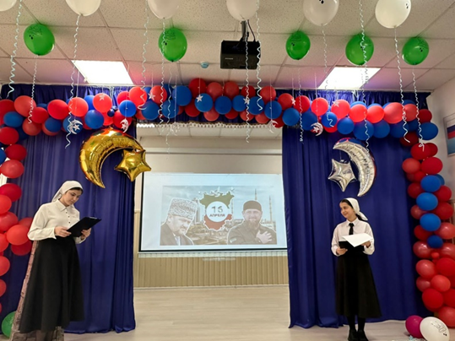
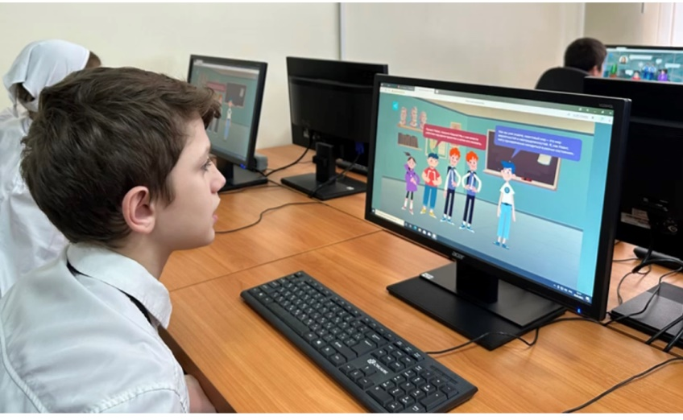
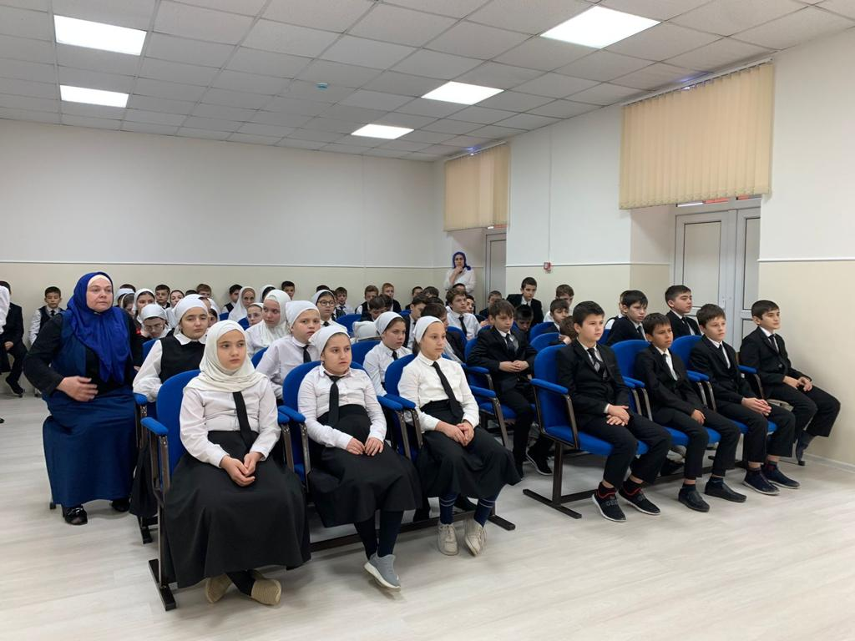
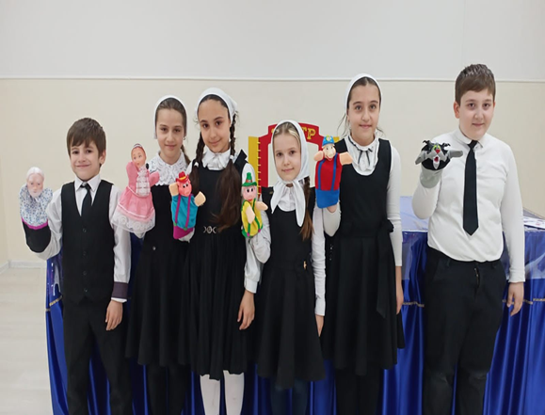
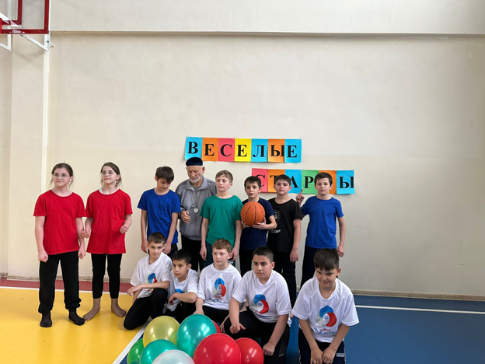
Воспитание – это деятельность, направленная на развитие личности, создание условий для самоопределения и социализации обучающихся на основе социокультурных, духовно-нравственных ценностях.
.

Slide 7
.
Работа с библиотекой
.
Работа по профилактике правонарушений
Социально психологическая работа
Воспитательная среда
Работа с классными руководителями
Дополнительное образование
Совет обучающихся
Работа с родителями

Slide 8
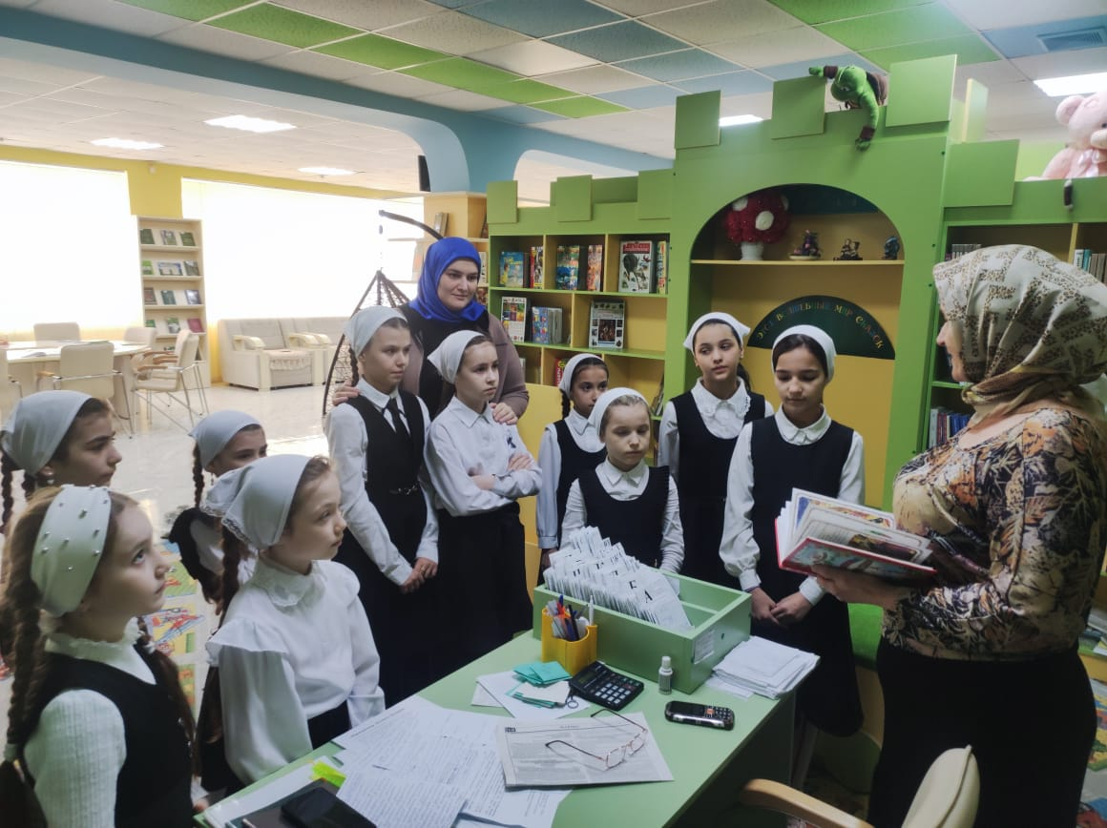
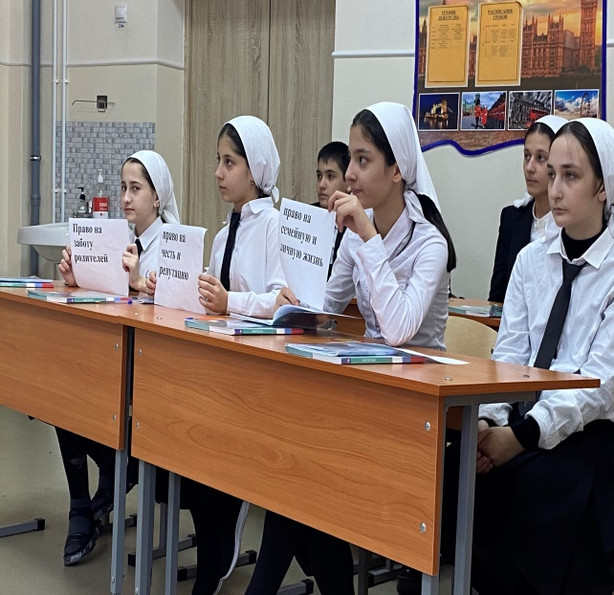
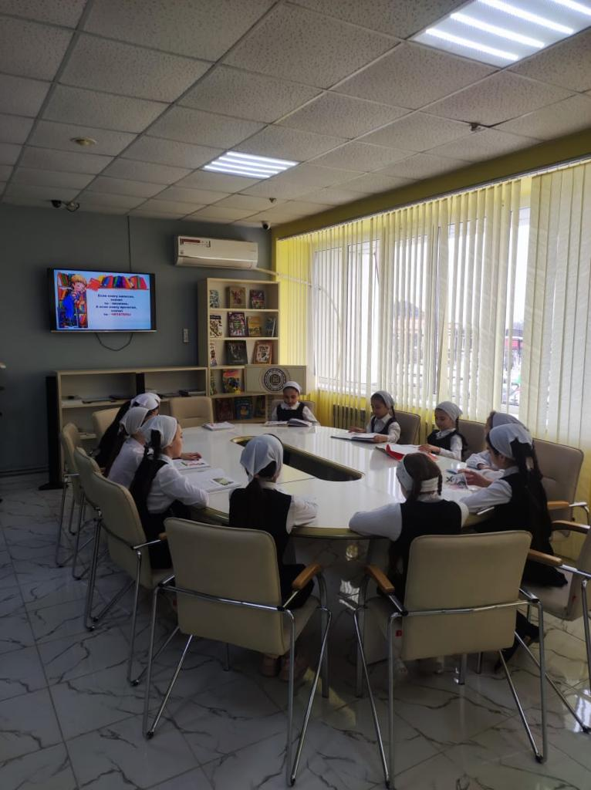
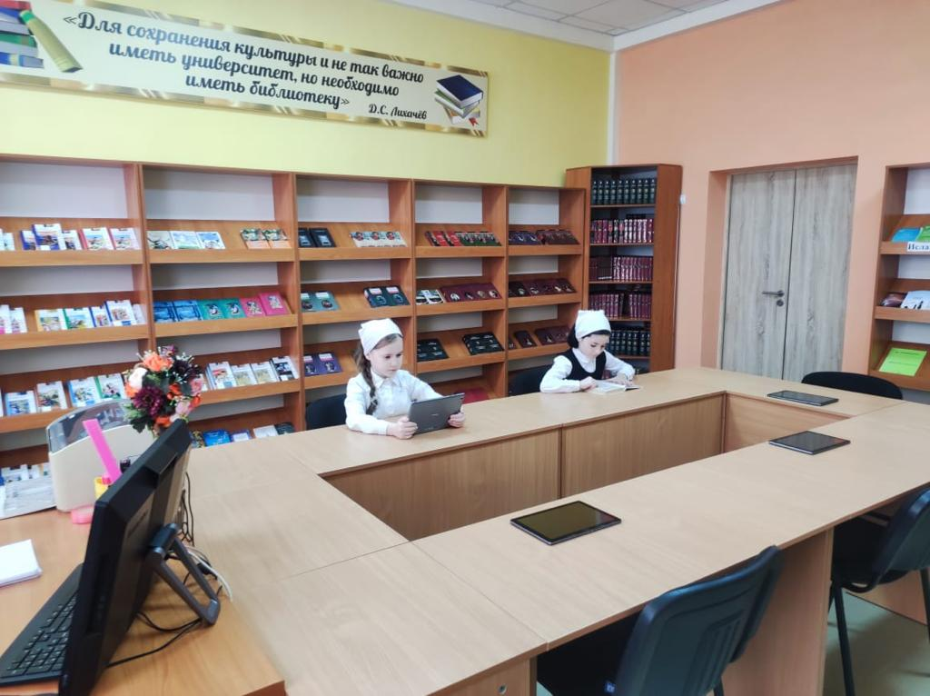
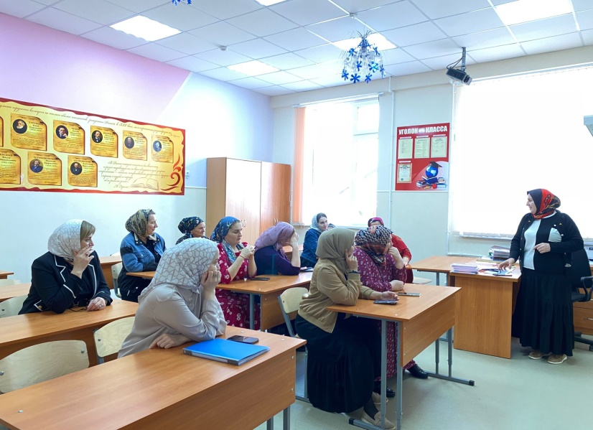
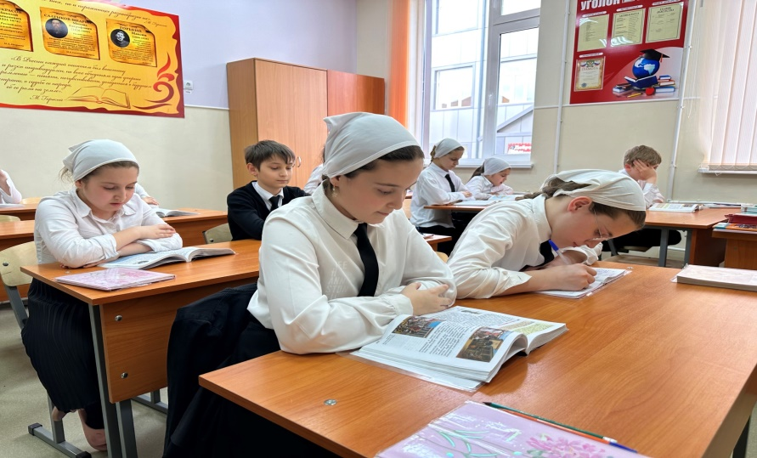

Slide 9
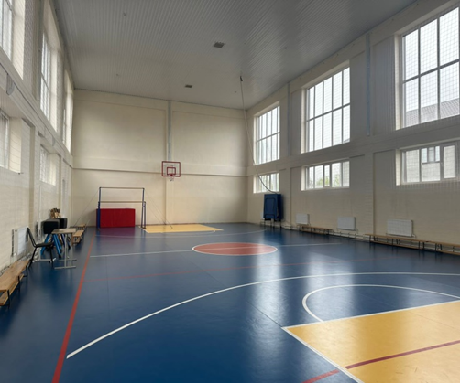
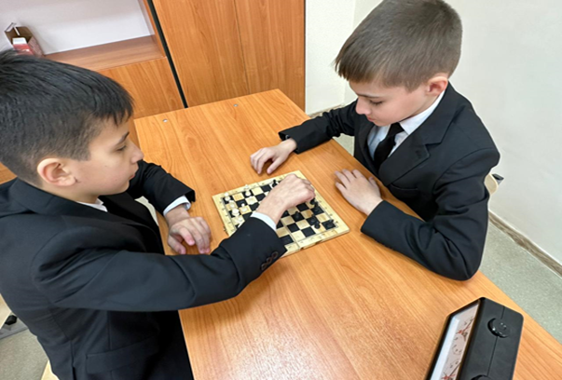
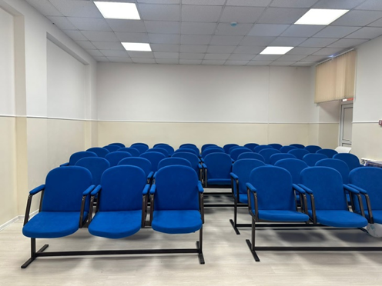
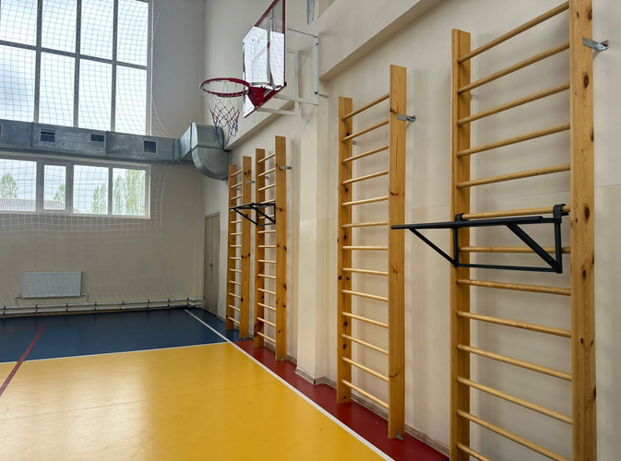
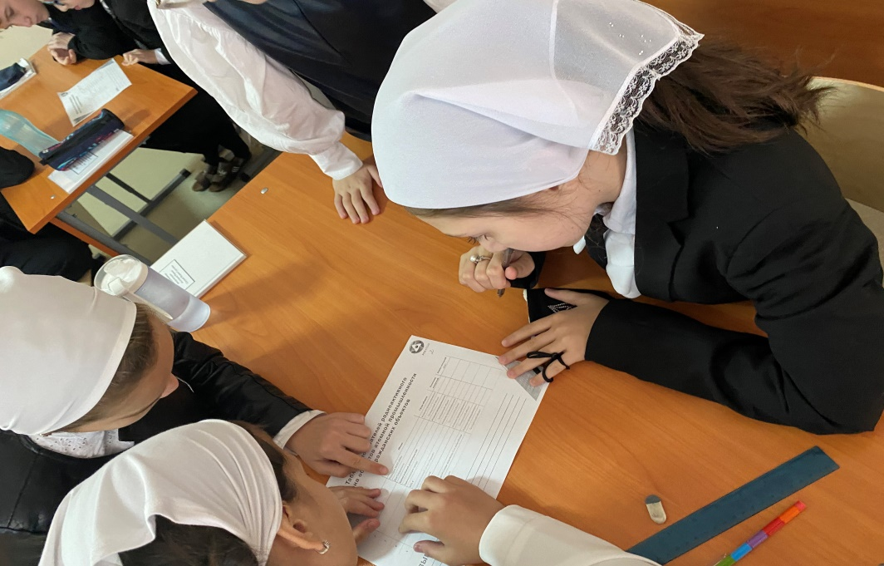

Slide 10
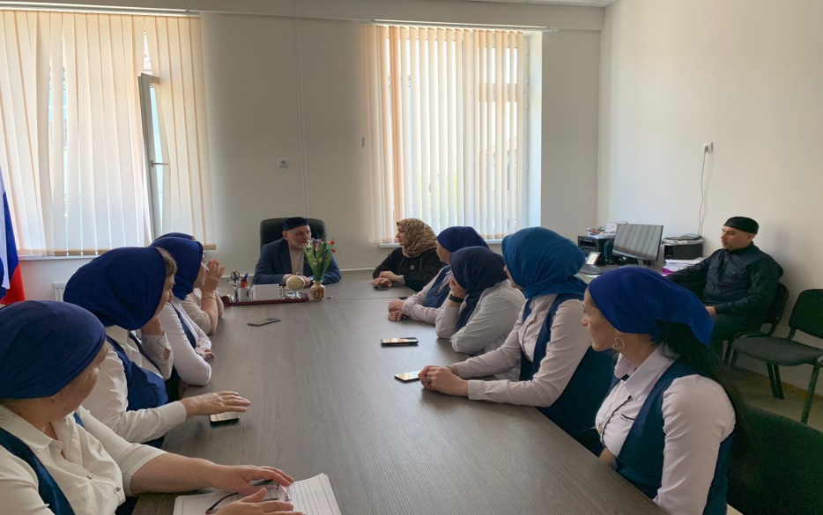
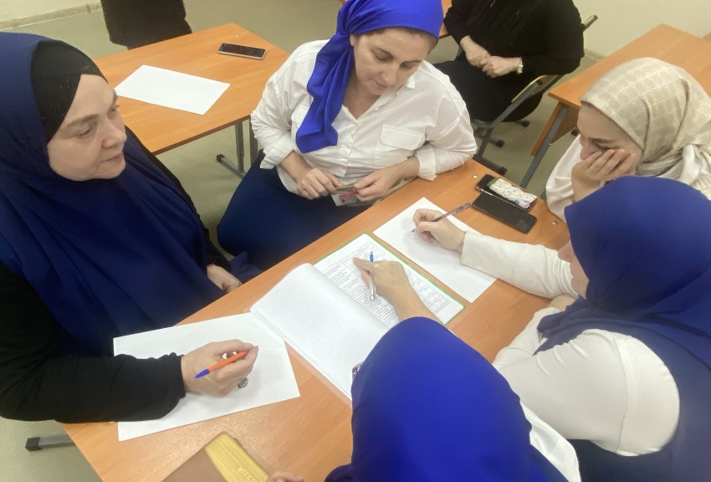
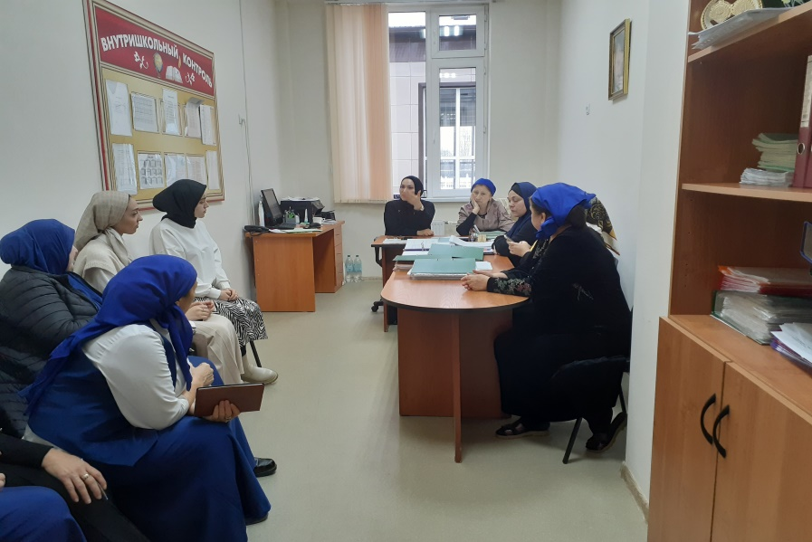
Штаб воспитательной работы
.
Штаб воспитательной работы является общественным органом, проводящим комплексную работу по воспитанию, развитию и социальной защите обучающихся в Центре образования

Slide 11
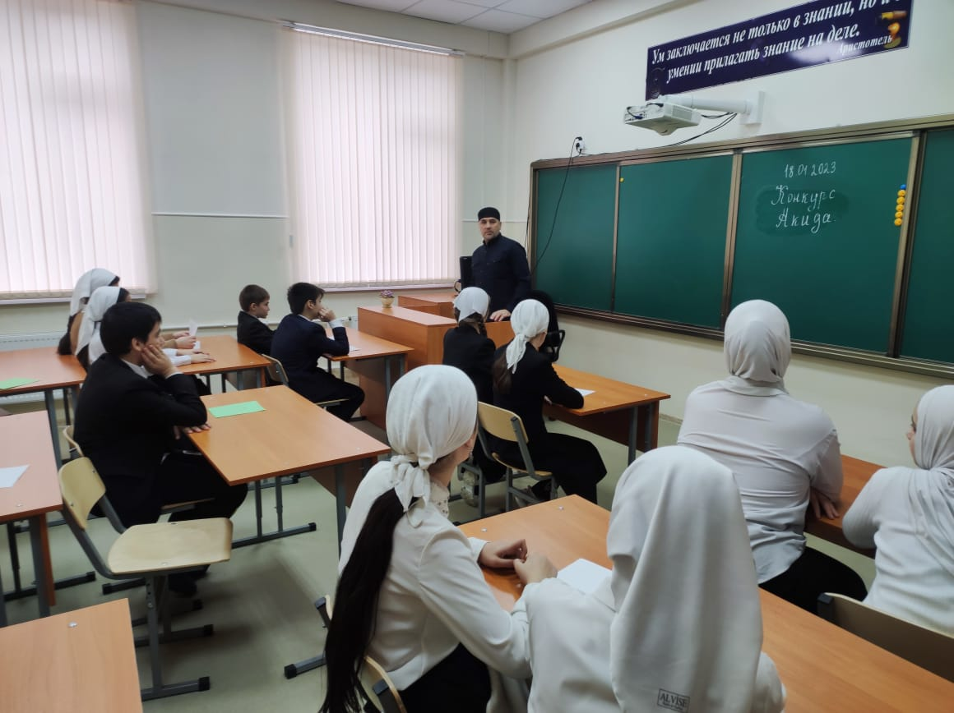
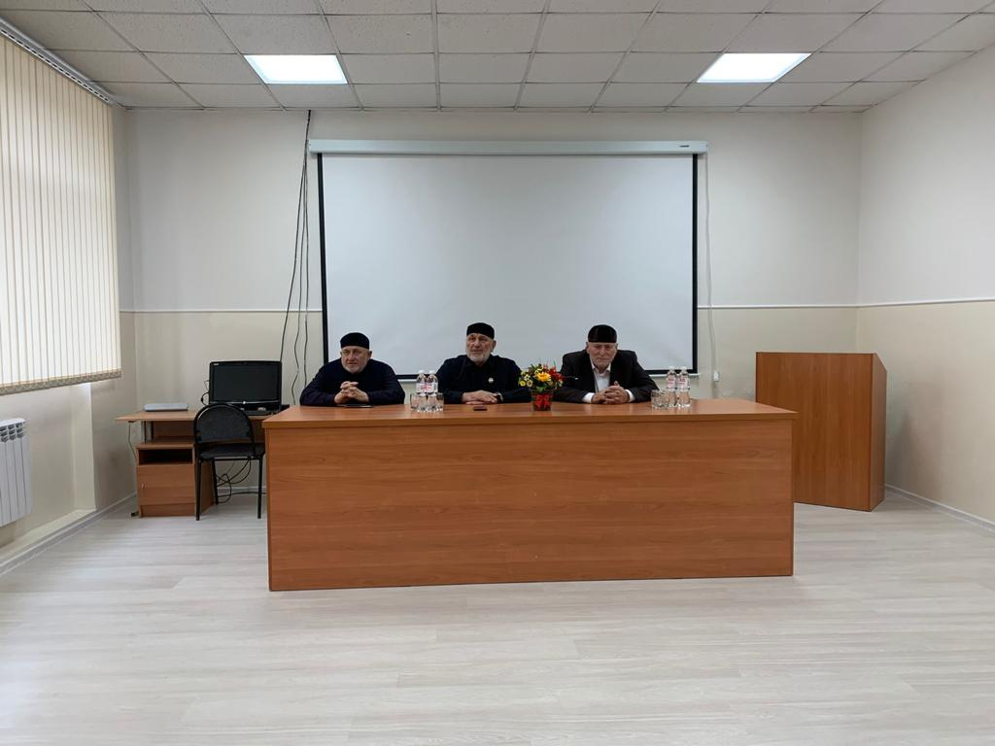
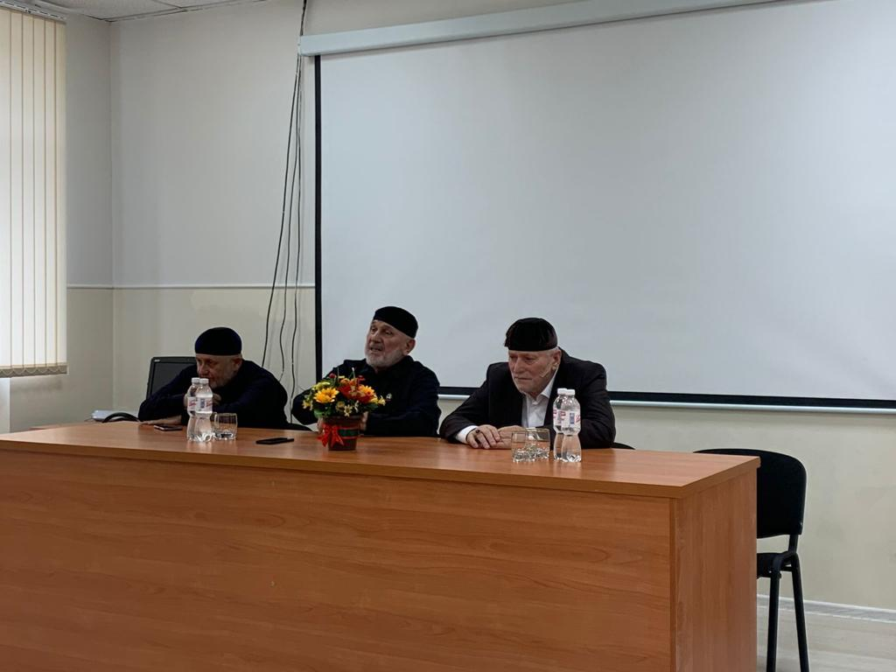
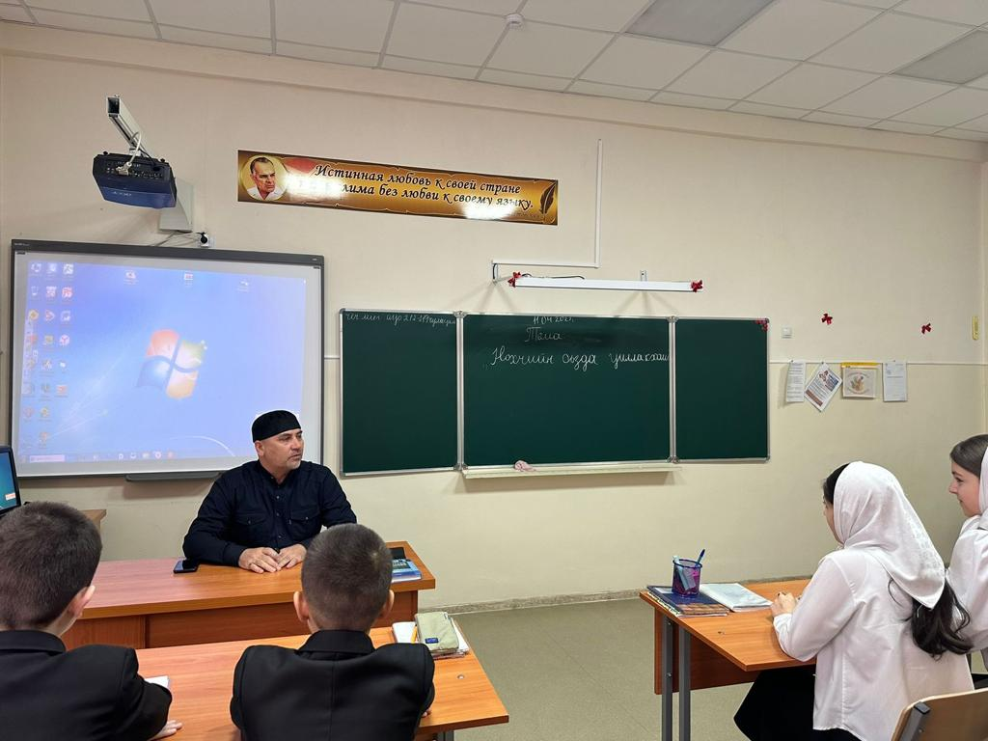
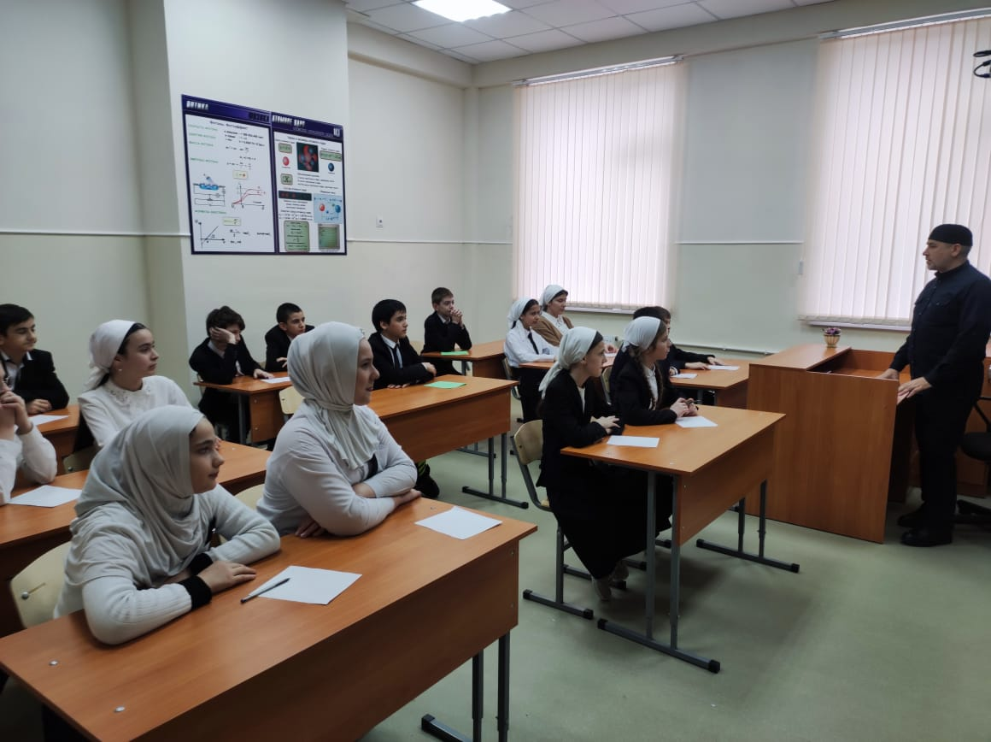
Советник по воспитанию
Фото Эти

Slide 13
Основные традиции Центра образования:
-ключевой фигурой воспитания в школе является классный руководитель, реализующий по отношению к детям защитную, личностно развивающую, организационную, посредническую (в разрешении конфликтов) функции.
- важной чертой каждого ключевого дела и большинства используемых для воспитания других совместных дел педагогов и школьников является коллективная разработка и планирование, а также коллективный анализ их результатов;
- в школе создаются такие условия, при которых по мере взросления ребенка увеличивается и его роль в совместных делах (от пассивного наблюдателя до организатора);
педагоги школы ориентированы на формирование коллективов в рамках школьных классов, кружков, студий, секций и иных детских объединений, на установление в них доброжелательных и товарищеских взаимоотношений;
- ключевые общешкольные дела, через которые осуществляется интеграция воспитательных усилий педагогов;

Slide 14
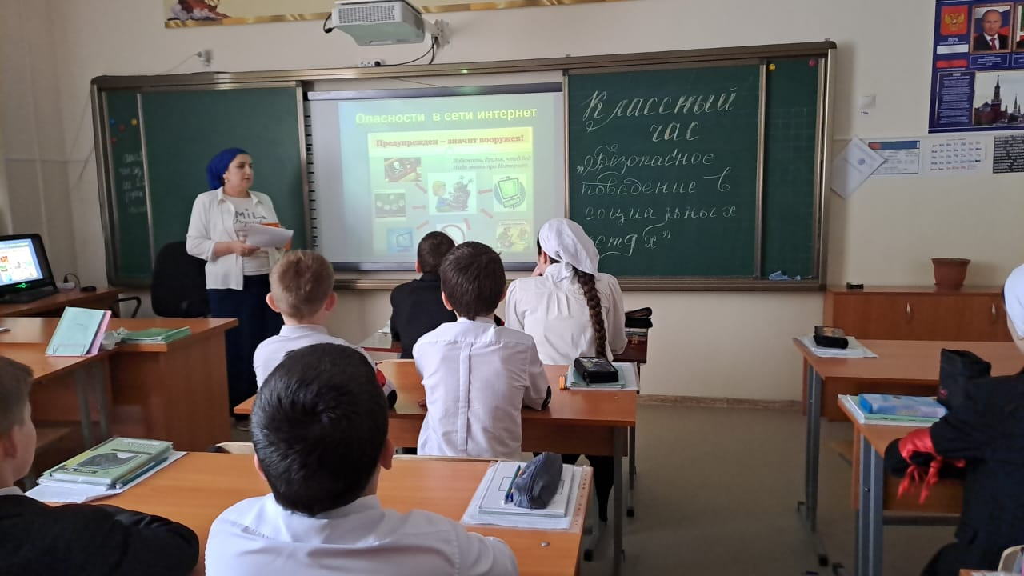
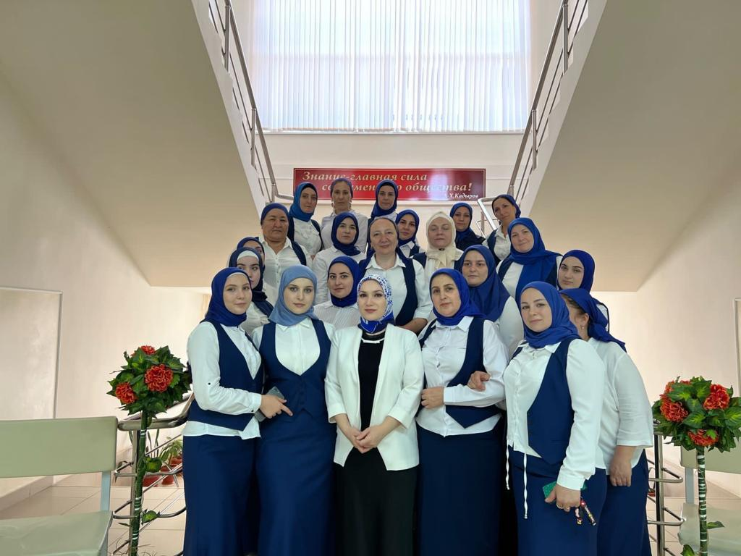
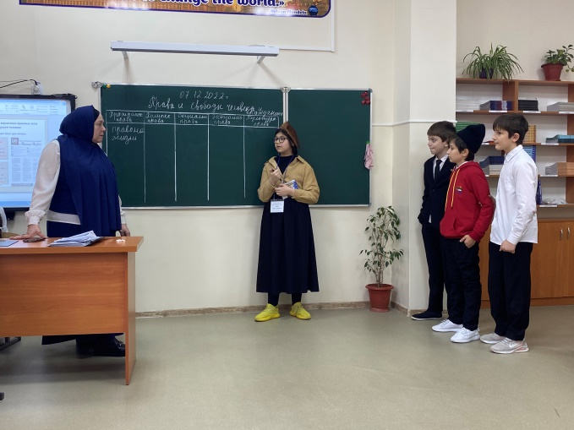
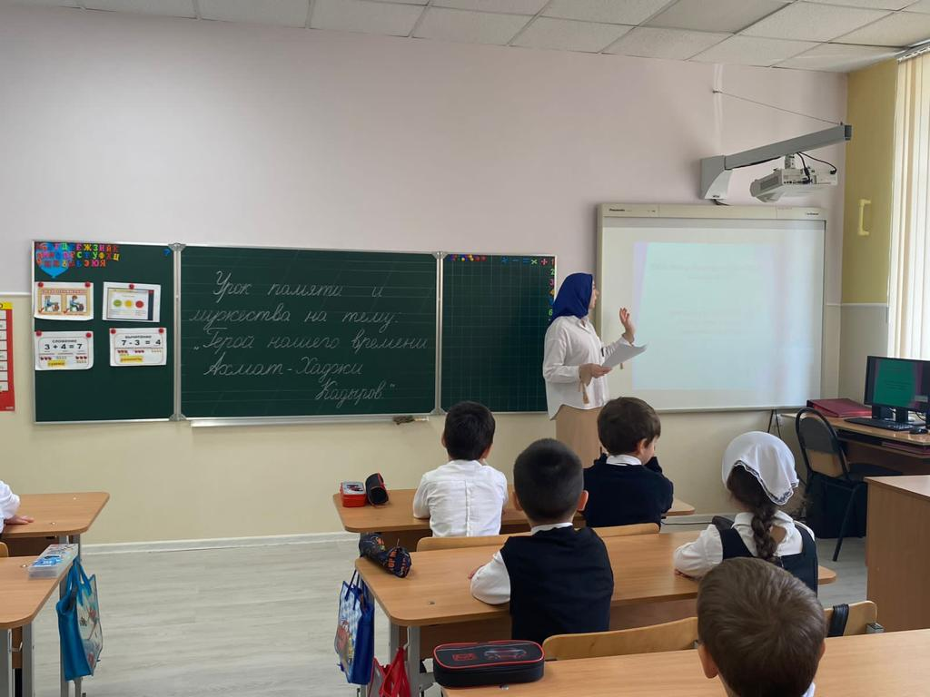
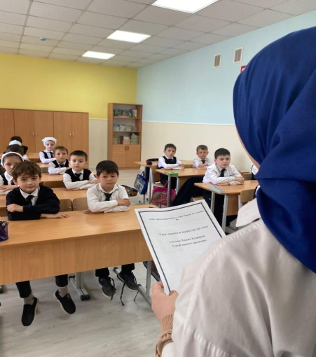
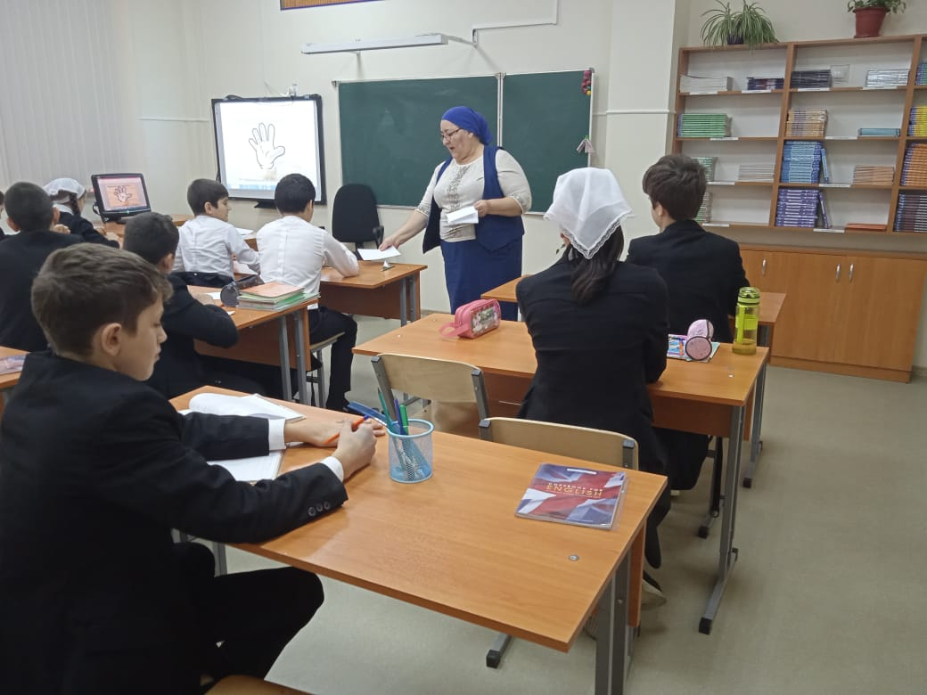
Классный руководитель, осуществляя работу с классом, организует работу с классным коллективом; индивидуальную работу с обучающимися вверенного ему класса, а также работу с родителями или их законными представителями, работу с учителями, преподающими в данном классе.

Slide 15
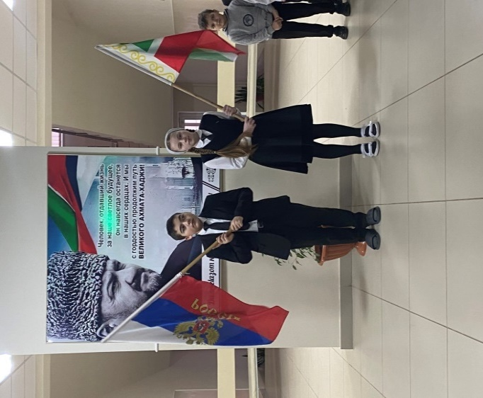
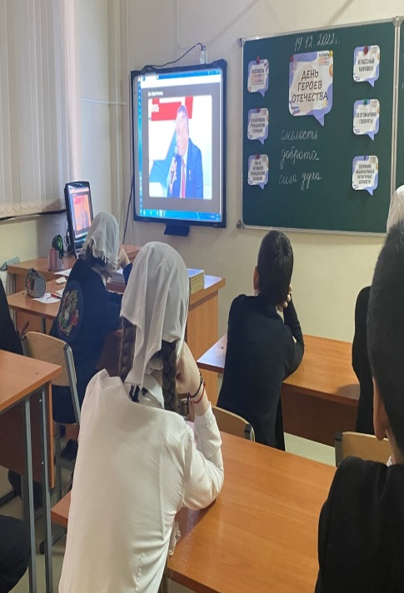
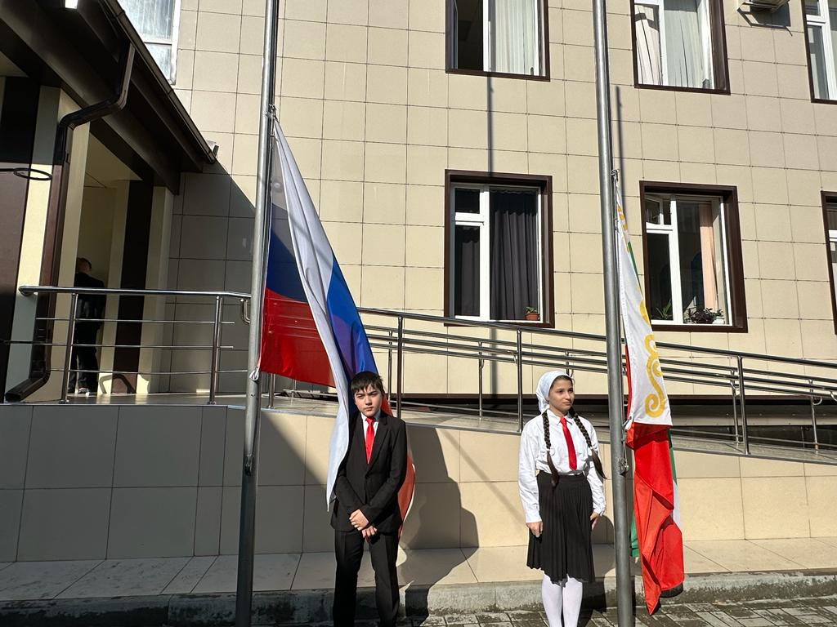
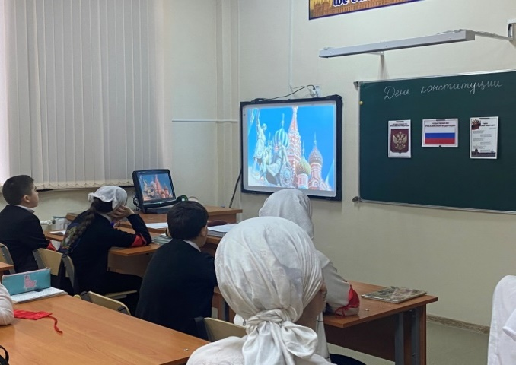
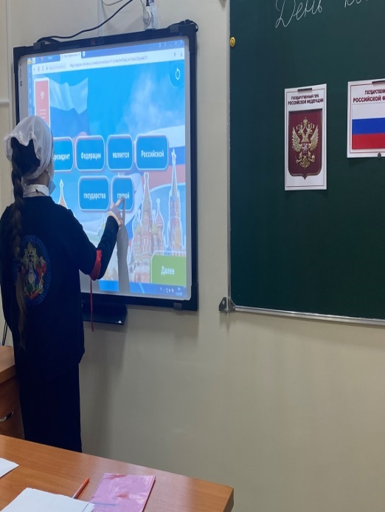
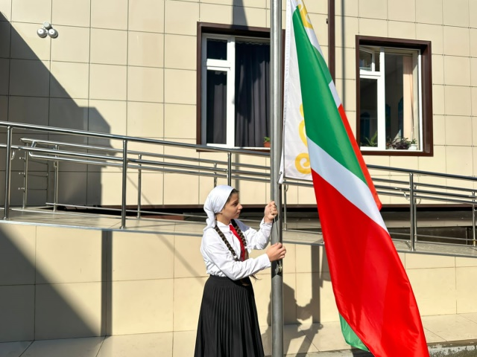
Разговоры о важном

Slide 16
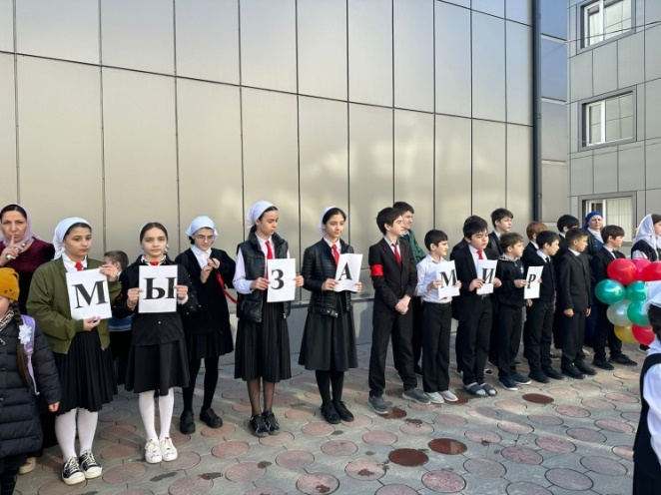
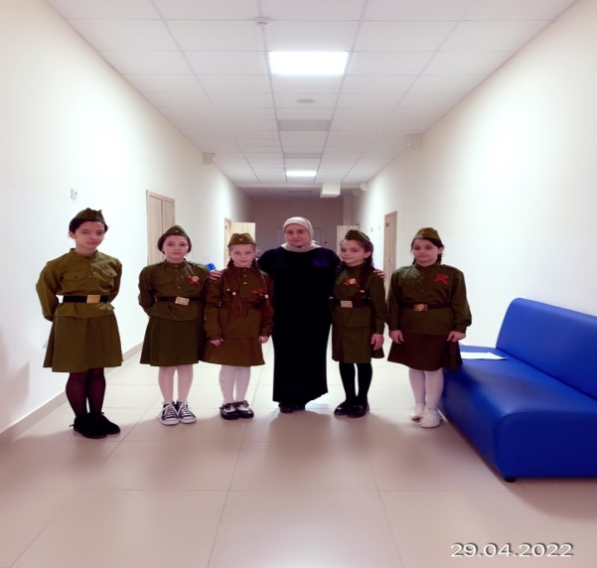
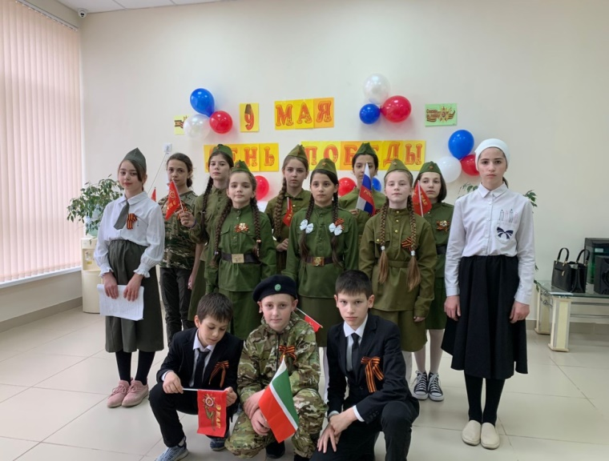
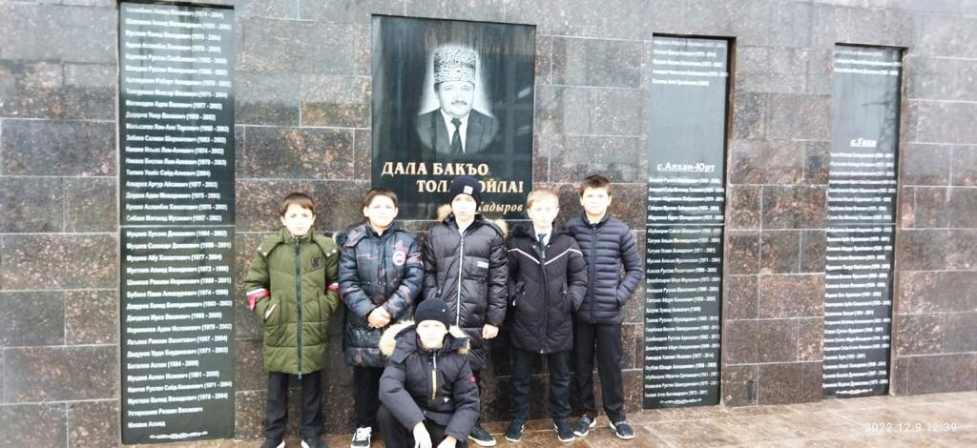
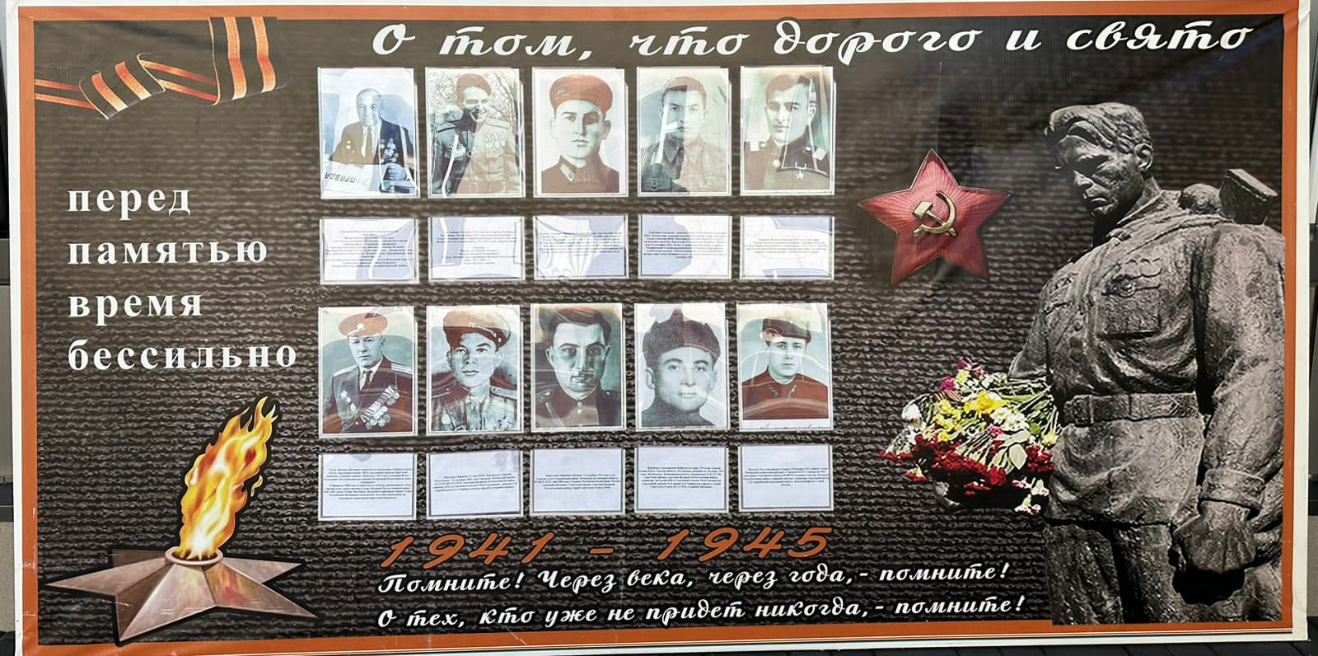
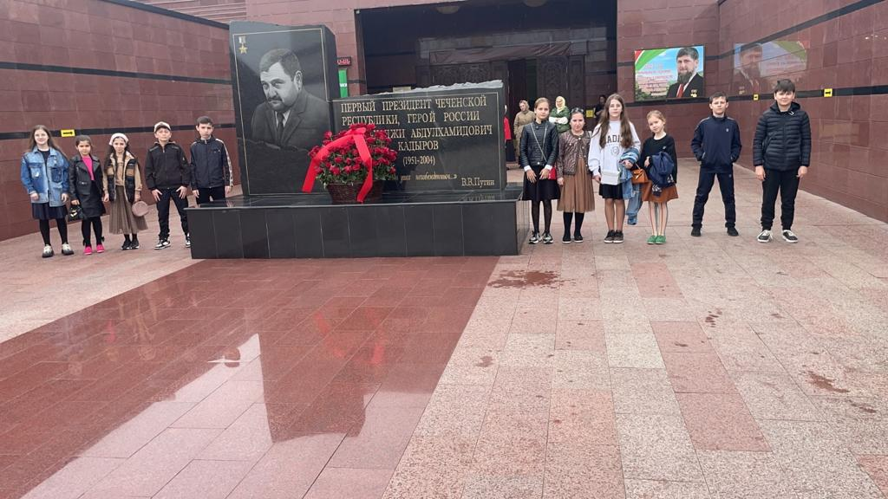
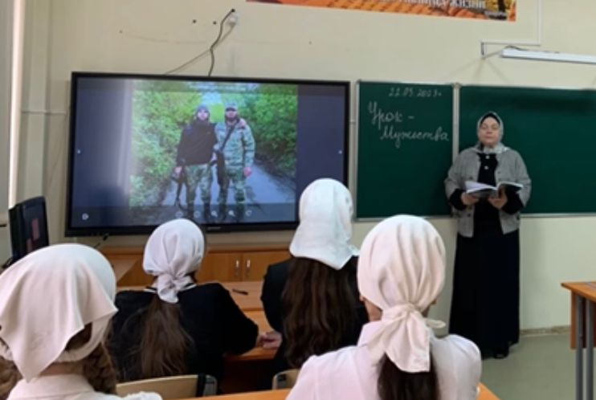
Патриотическое воспитание

Slide 17
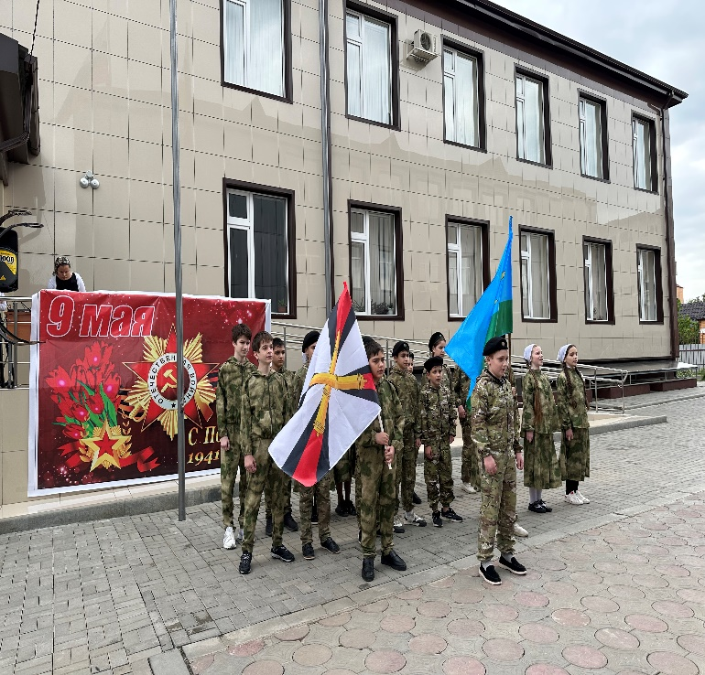

Slide 19
Чистота-залог здоровья

Slide 21
Приступая к реализации направления «Творчество» мы поставили перед собой следующие задачи:
- обеспечить функционирование школы полного дня;
- организовать не менее трех объединений внеурочной деятельности (школьный театр, школьный музыкальный коллектив, школьная газета);
- привлечение обучающихся центра образования к созидательной творческой деятельности, как к средству их самовыражения и развития творческих способностей.

Slide 22
За неполный учебный год нашему коллективу удалось добиться выполнения поставленных задач. На базе Центра образования функционирует школа полного дня. Воспитатели, имеющие специальное педагогическое образование, способные оказать детям помощь при подготовке домашних заданий.

Slide 24
За полгода нашей работы в проекте мы достигли определенных результатов. Наши обучающиеся в спортивной борьбе «Грэпплинг» смогли стать лучшими в районных спортивных соревнованиях

Slide 25
«В мире Современных профессий»

Slide 26
Кукольный театр «В гостях у сказки»

Slide 27
.
СПАСИБО ЗА ВНИМАНИЕ!

